Slide 1
Alle warten auf den Banater Kuchen
Es ist mittlerweile bekannt, dass im Banat viel und gut gebacken wurde. Als Nachtisch gab es nach einem besonderen Essen auch den beliebten Kuchen.
Bis heute ist das Backen in unseren Familien erhalten geblieben und wird an die nächste Generation weiter gegeben.

Slide 2
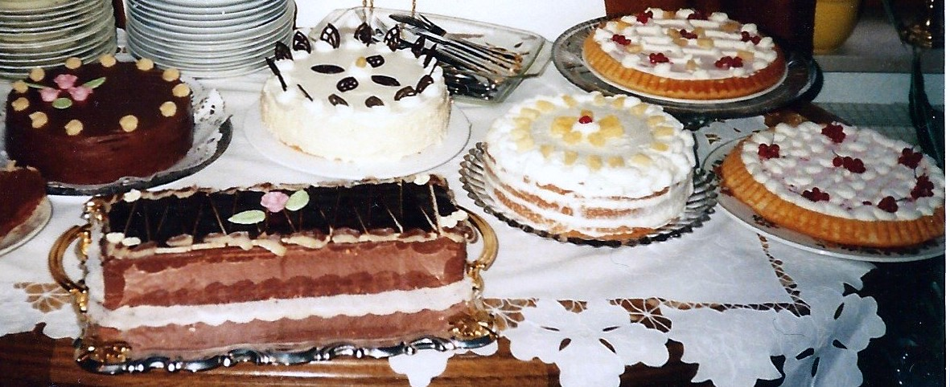

Slide 3
Gesammelte Beiträge von Vorstandsmitgliedern und Landsleuten
Liebe Landsleute und Freunde,
ich bin froh darüber, dass der Vorstand beschlossen hat, einen Backrezepte-kalender herauszubringen. Backen ist eine meiner großen Leidenschaften.
Ich möchte noch kurz erwähnen, dass manche dieser Rezepte von Generation zu Generation weiter gegeben wurden. Aber es sind auch Zutaten verändert worden.
Viele dieser Rezepte enthielten zuerst Schweinefett, Schweineschmalz und Schmer (Flomen). Nachdem die meisten Menschen von uns in der neuen Heimat keine Schweine schlachten, sind die Rezepte durch Butter, Margarine und oft durch Rahm (Schmand) ersetzt worden. Auch gab es nicht immer so viele Gewürze im Küchenschrank (Kredenz), sondern nur Salz, Pfeffer und Paprika.
Wir sind in der glücklichen Lage, die Rezepte zu verfeinern. Ich habe manche Rezepte von Landsleuten erhalten. Und es ist tatsächlich so, dass nicht nur jede Gemeinde unterschiedliche Rezepte hatte, nicht nur jede Gasse in Jahrmarkt, sondern oft jedes Haus. Selbst Mutter und Kind backen unterschiedlich.
Es gibt heute die Möglichkeit, andere Mehlsorten zu verwenden. Ich persönlich backe alles mit Dinkelmehl Typ 630 von einer regionalen Mühle.
Ingrid Dosch geb. Blasy

Slide 4
Noch einiges zu den Rezepten
Der Hefeteig ist unter anderen der schwierigste Teig. Für Backanfänger/innen kann der Teig zuerst mit den Knethacken des Rührgerätes in einer Schüssel geknetet werden. Danach wird der Teig aus der Schüssel auf das gemehlte Nudelbrett gegeben und weiter geknetet, immer etwas Mehl dazu geben bis der Teig nicht mehr klebt. Meine Oma oder auch erfahrene Bäcker/innen sagen dazu, dass man so viel Mehl nehmen soll, wie der Teig annimmt.
Für Backanfänger ist wichtig, dran zu bleiben und nicht gleich denken, das kann ich nicht. Jeder kann mal mit der Hälfte anfangen. Dann entsprechend kleinere Backbleche benutzen.
Nun wünsche ich viel Spaß beim Ausprobieren.
Auch unsere Vorfahren haben angefangen und es ist nicht alles gleich gelungen.
Ingrid Dosch

Slide 5
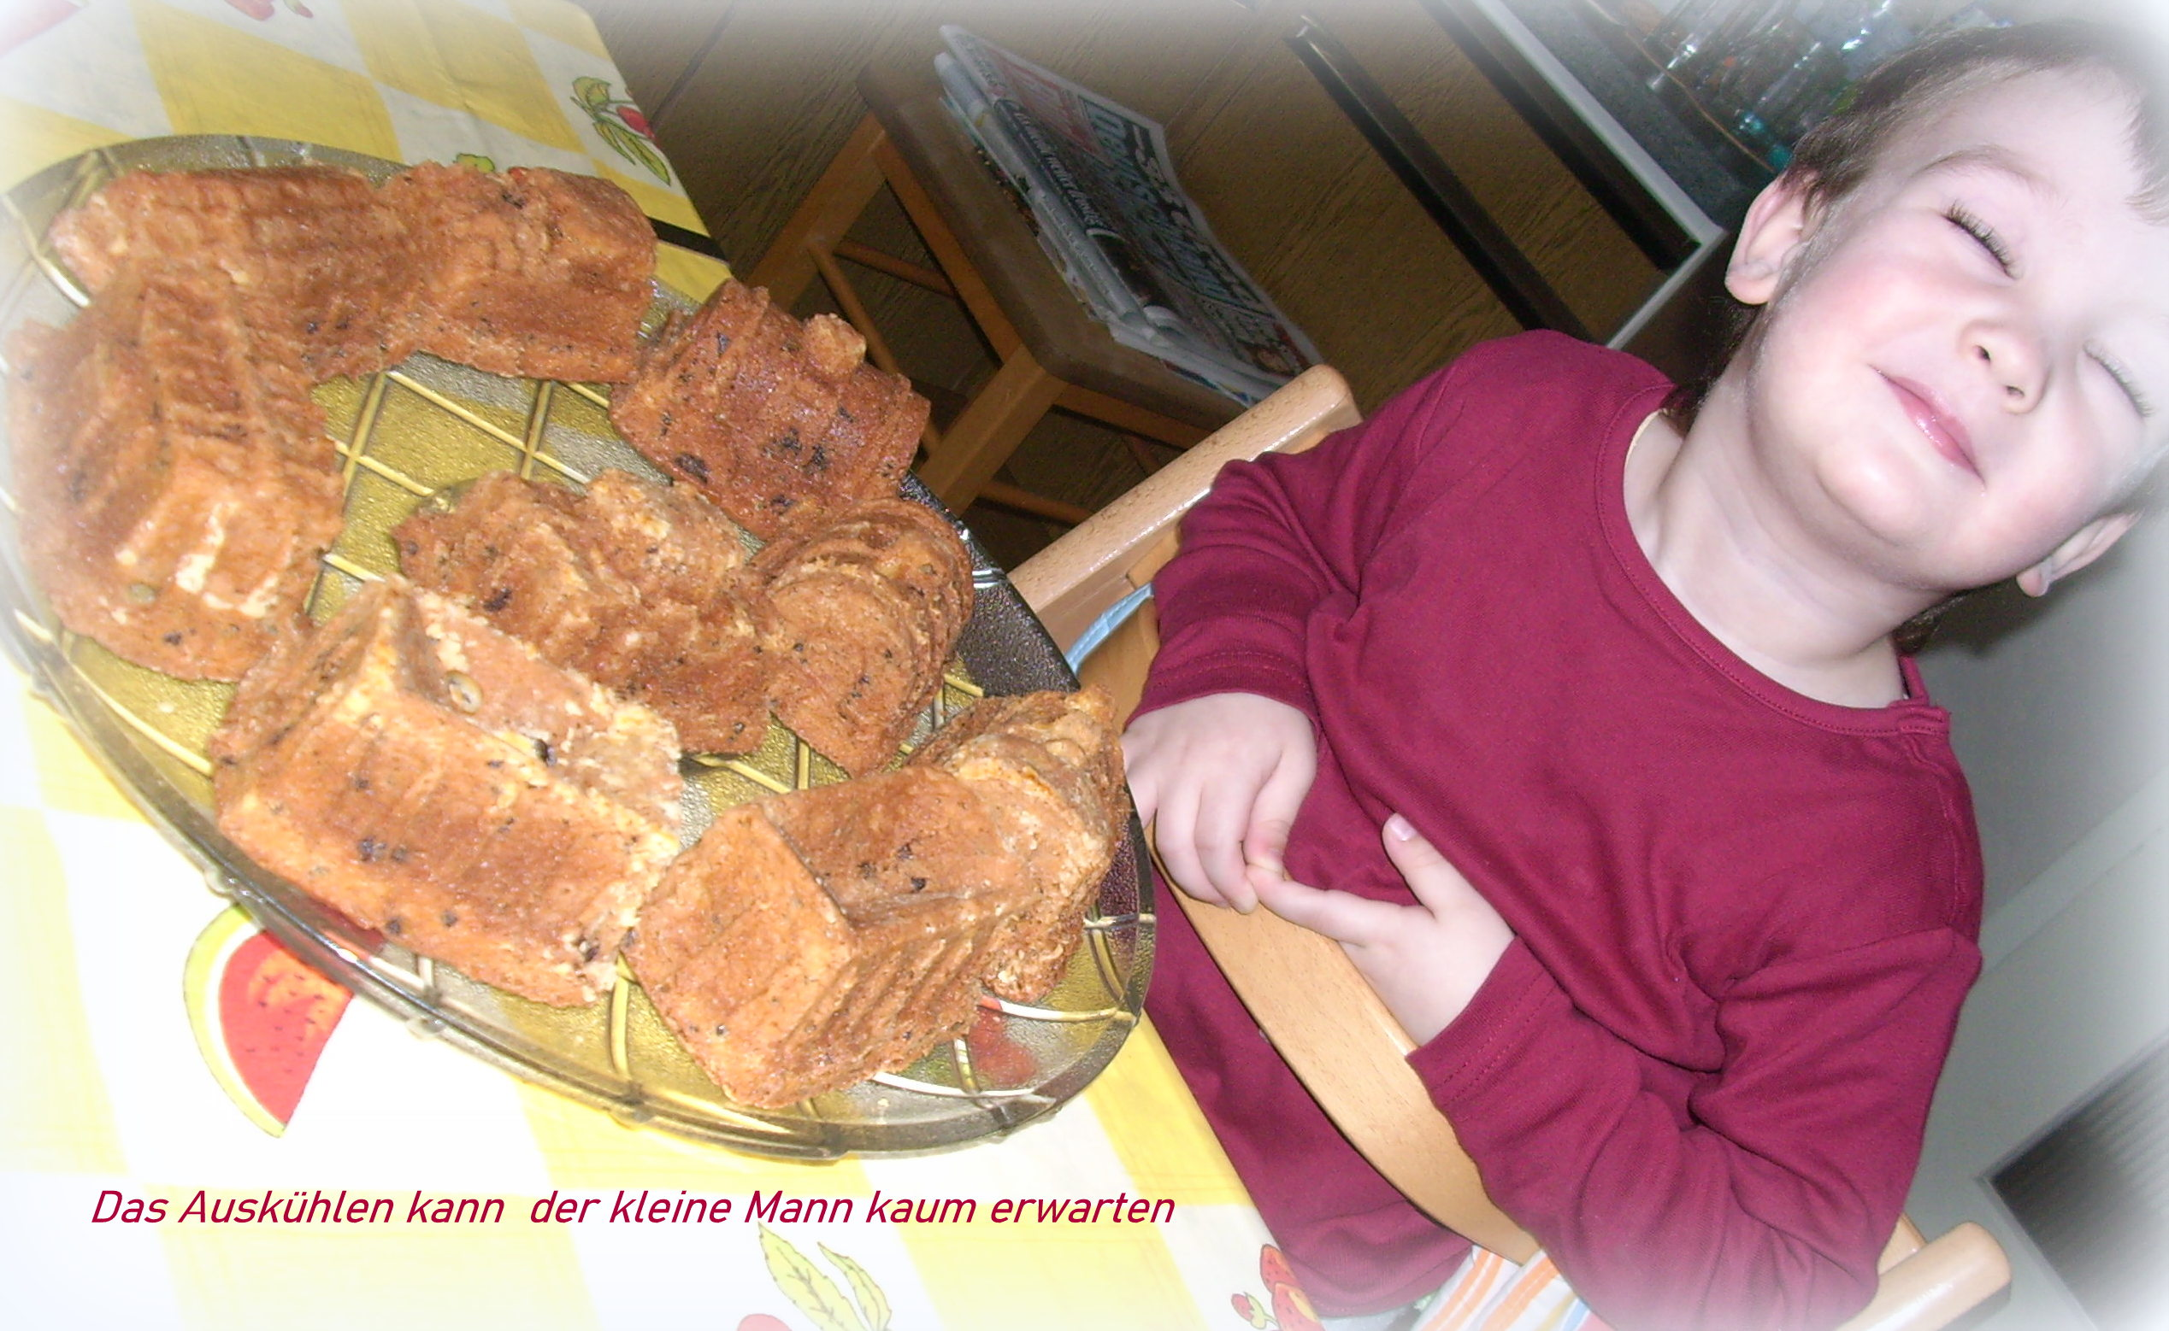
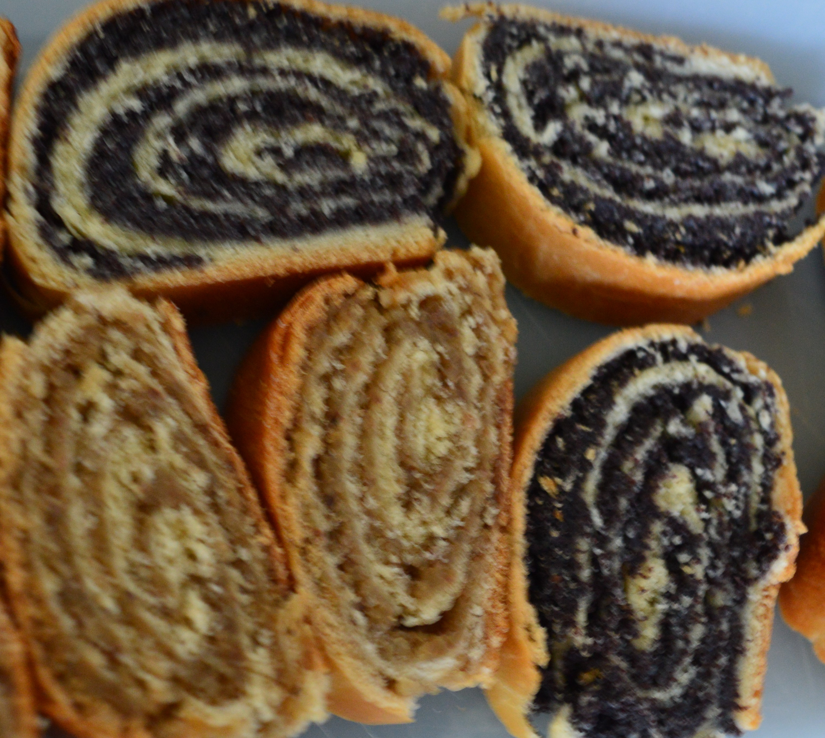
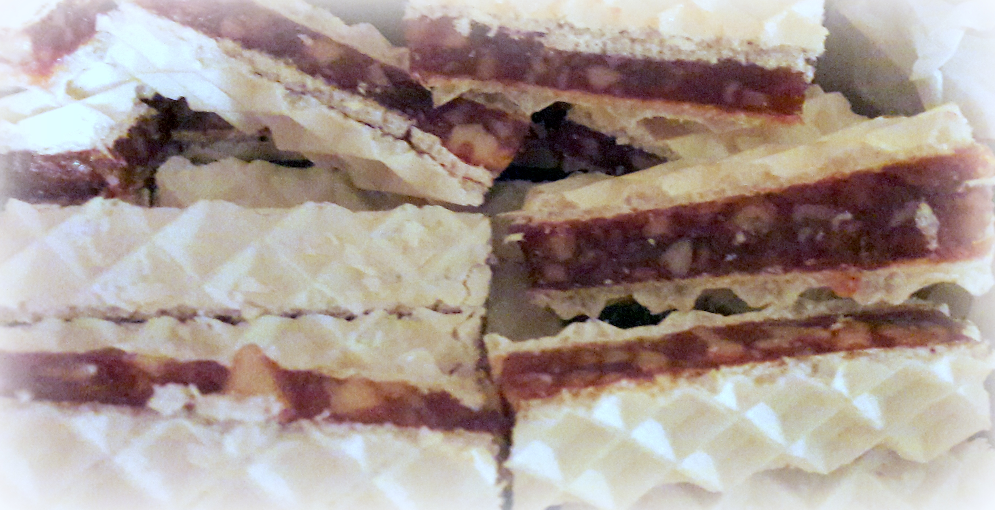
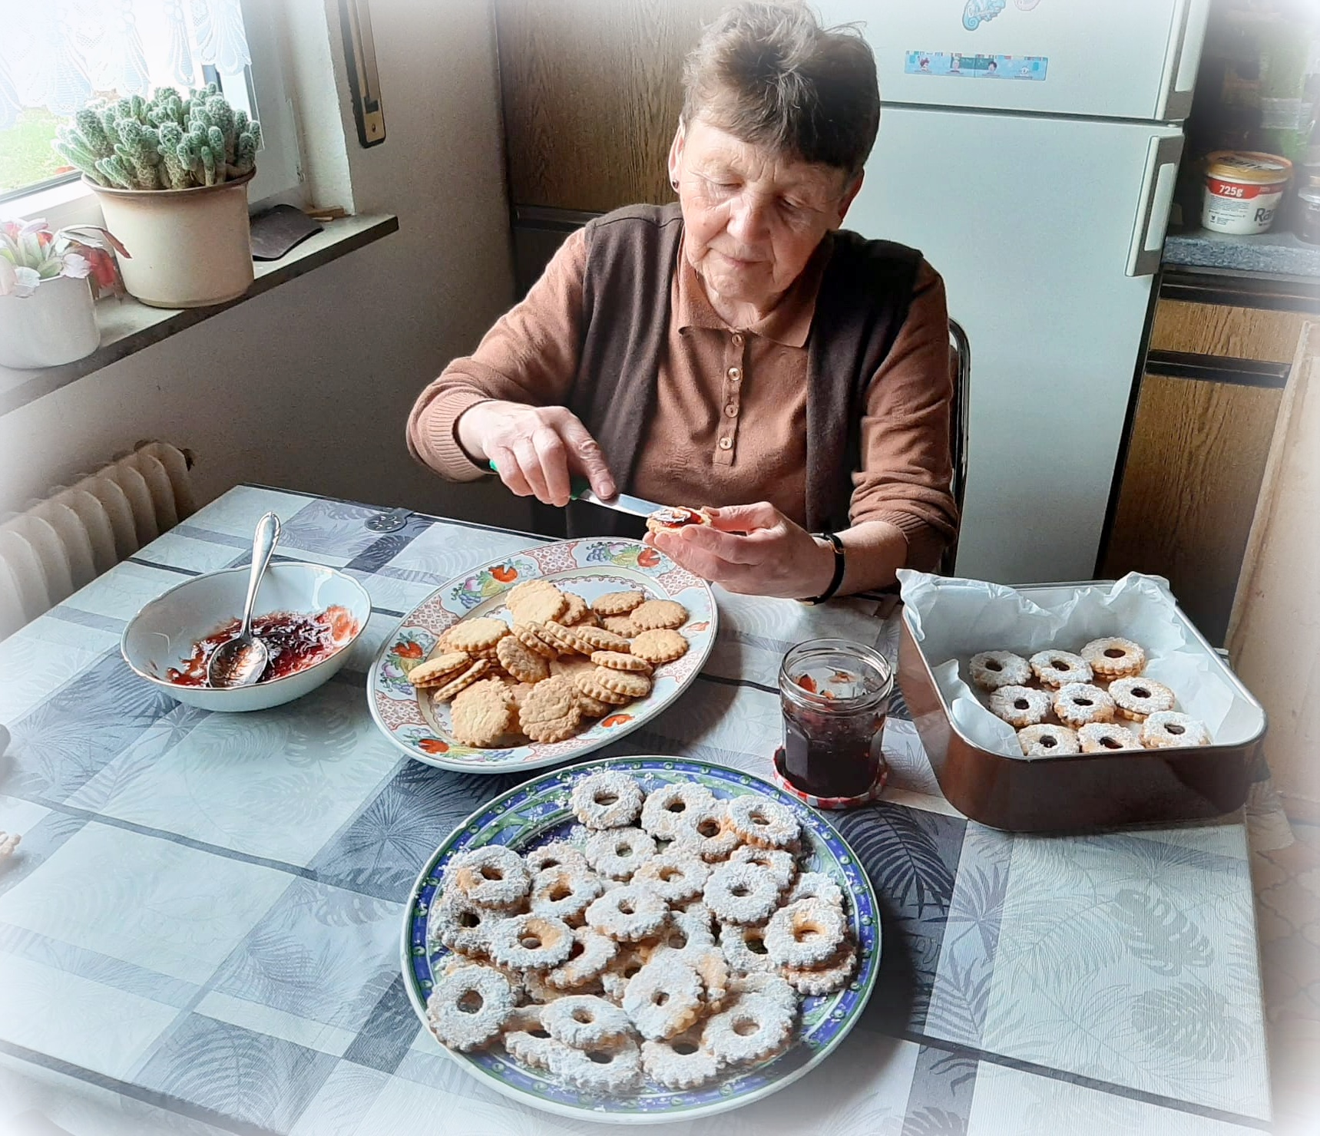
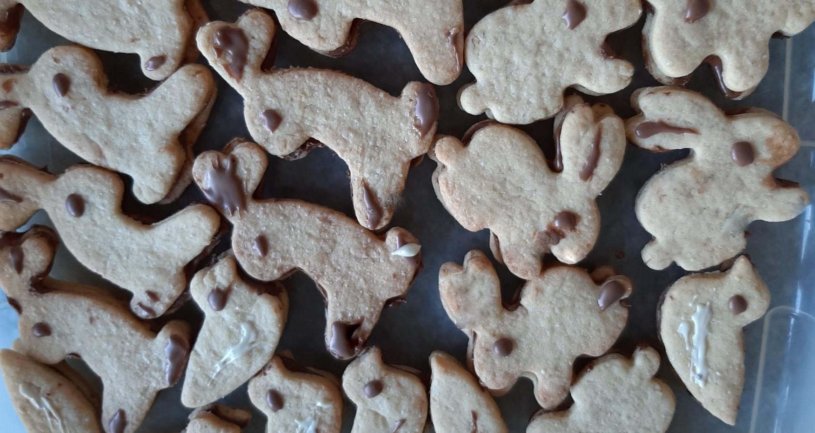

Slide 6
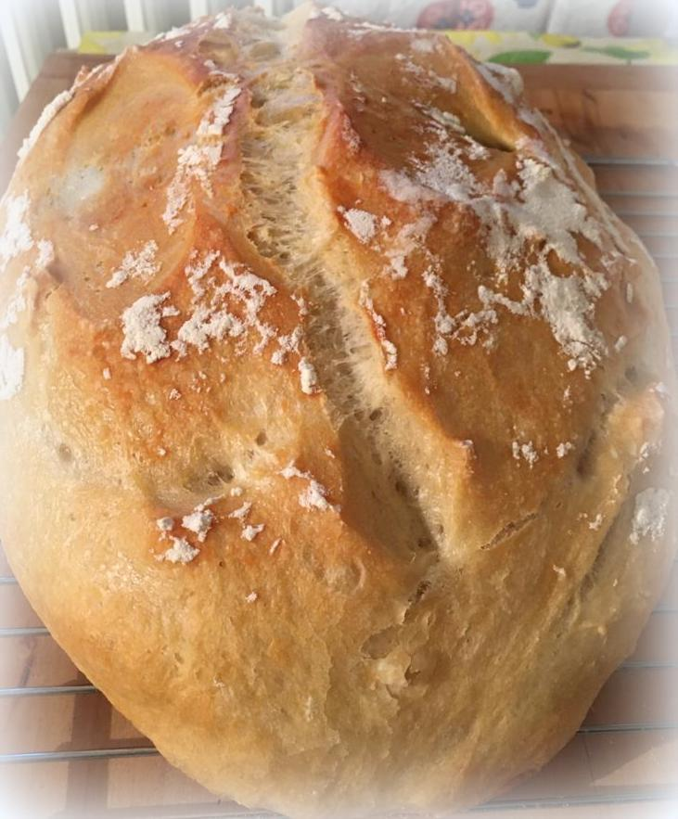
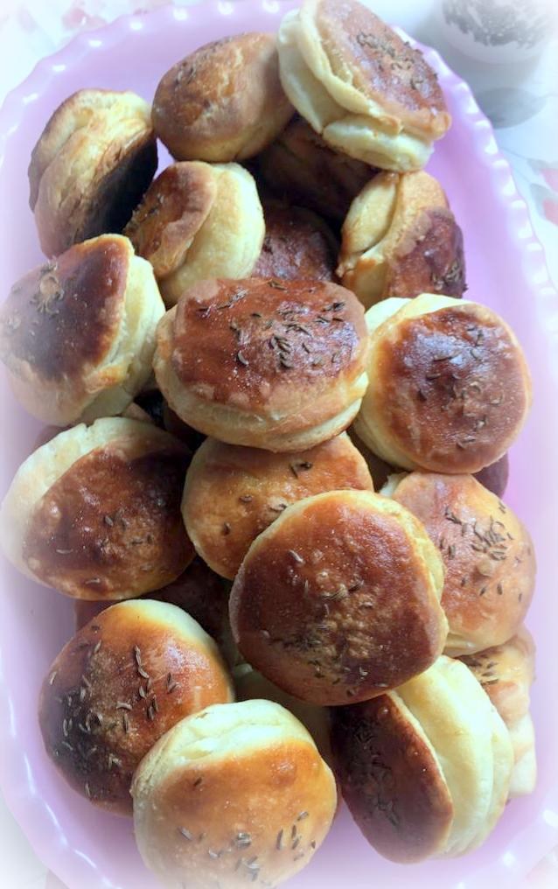
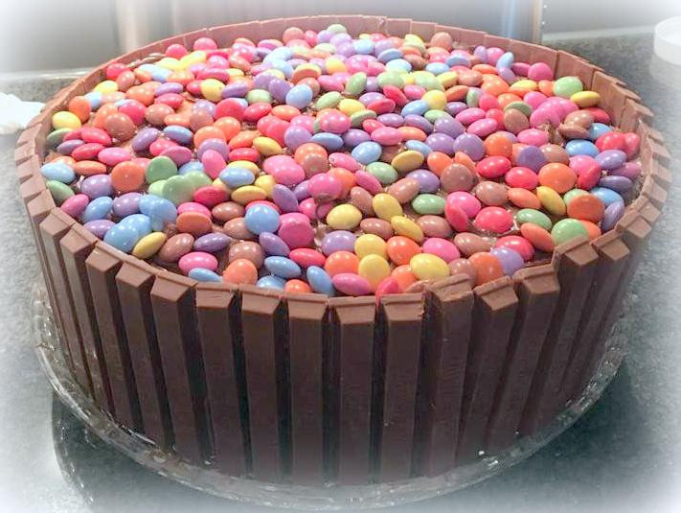
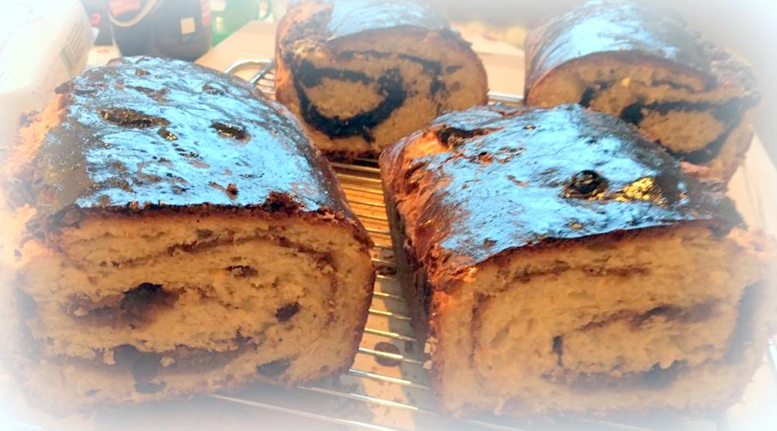
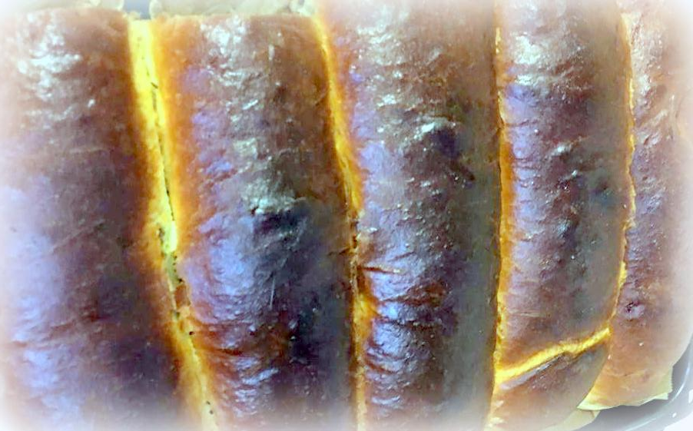
Katharina Kellinger

Slide 7
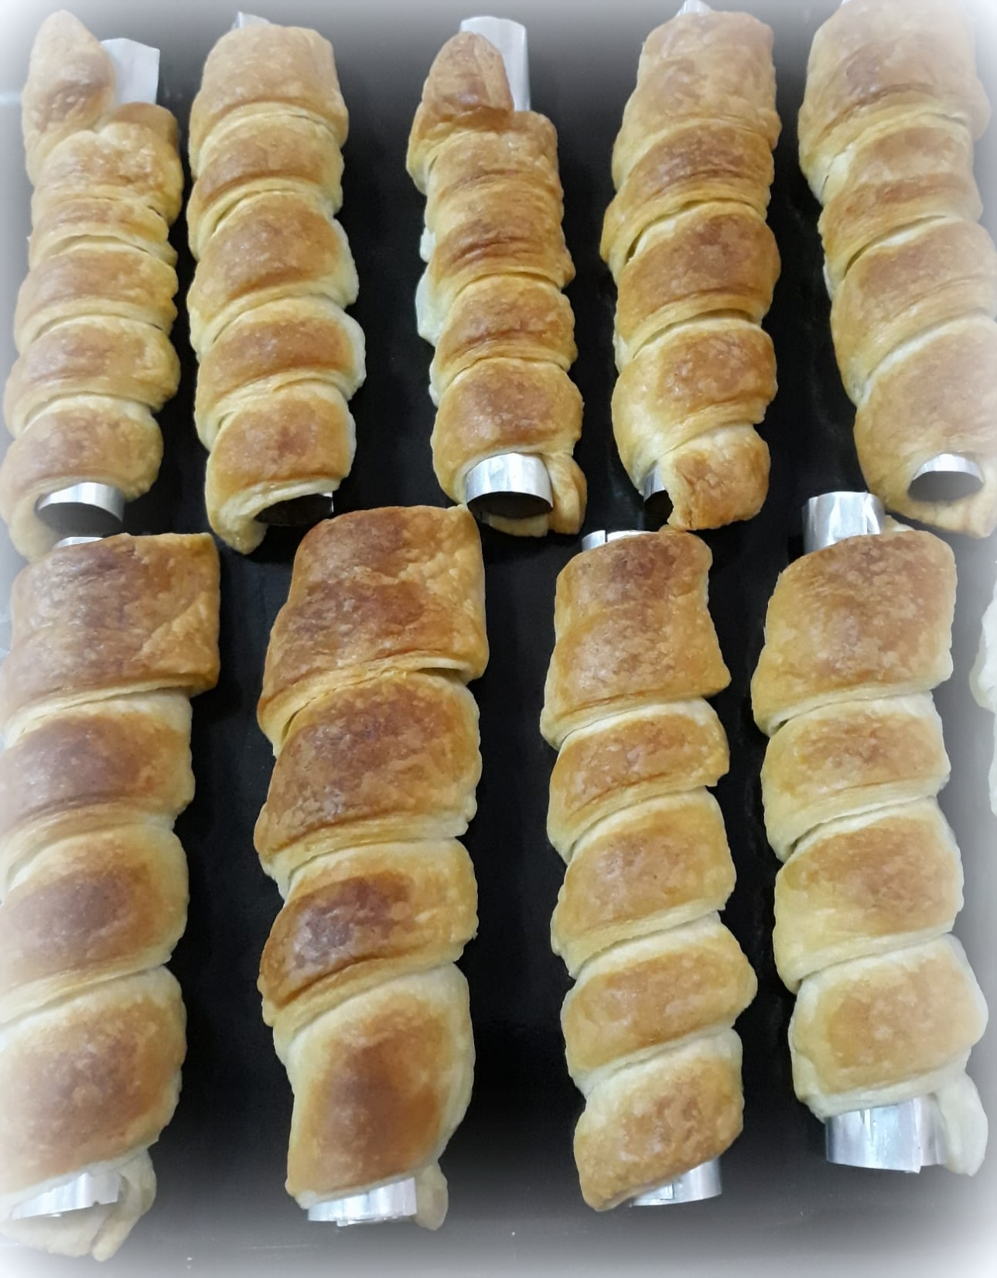
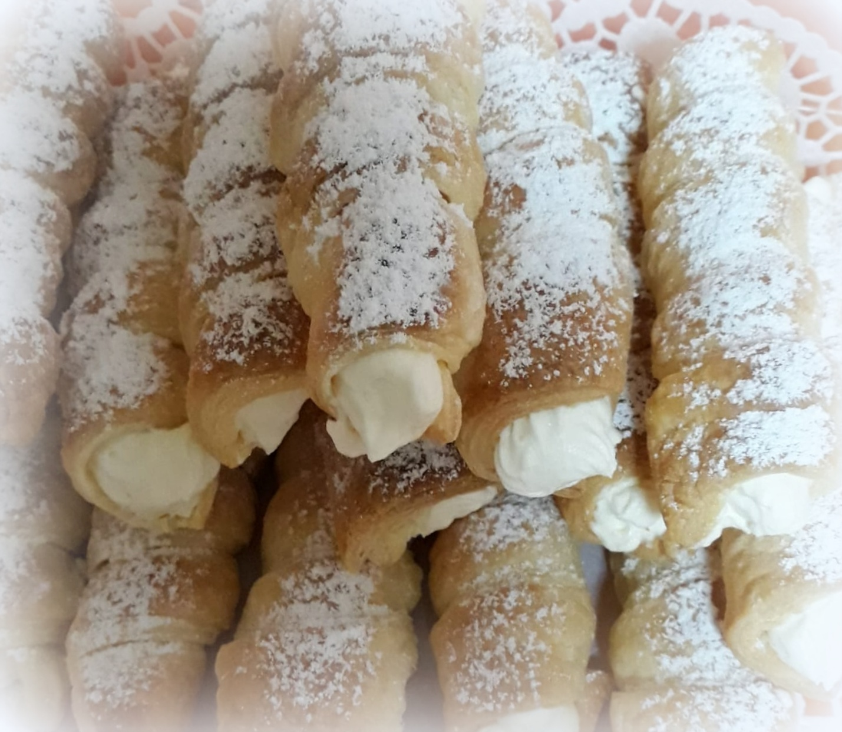
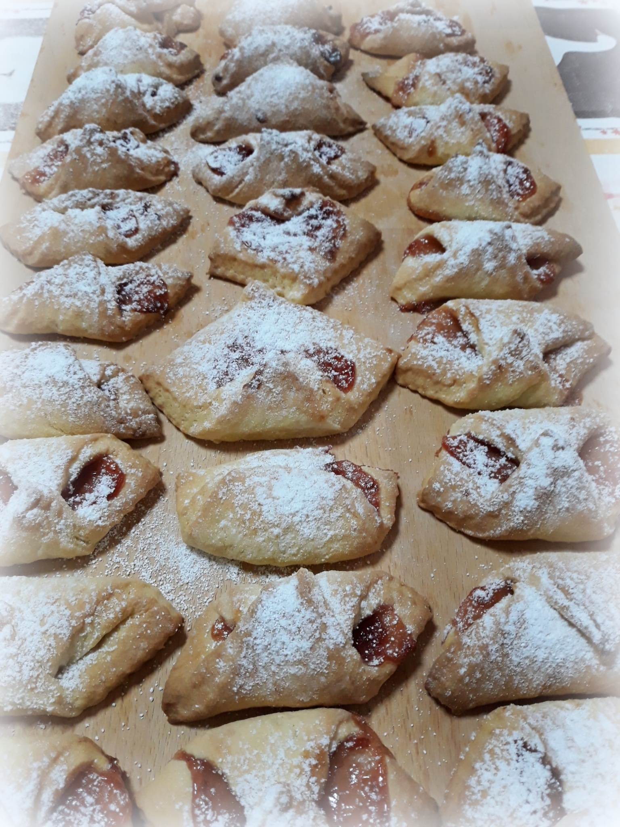
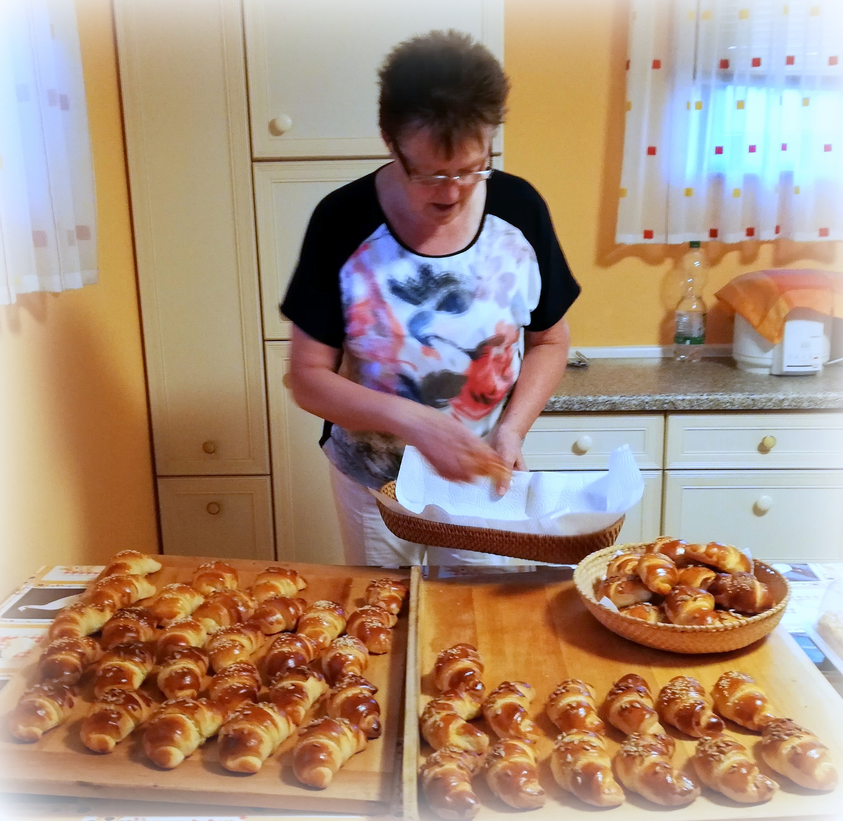
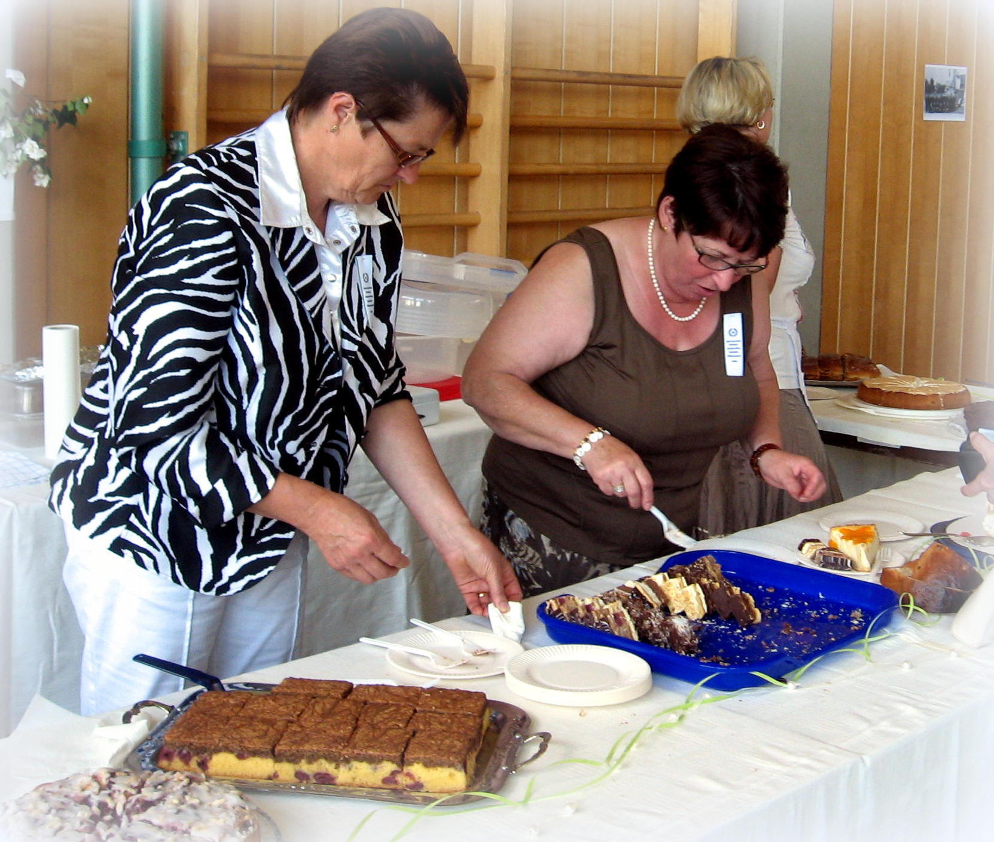
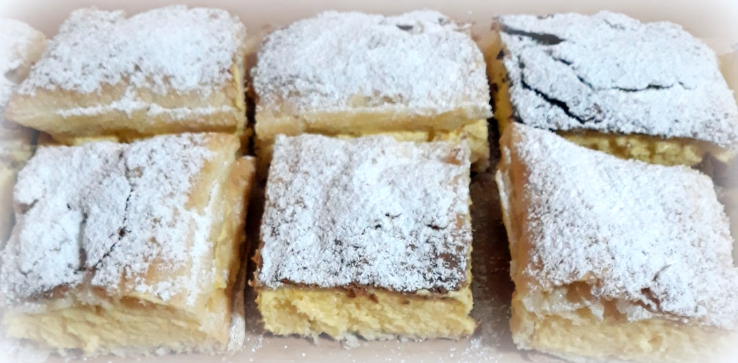
Susanne Barth und Elisabeth Klein

Slide 8
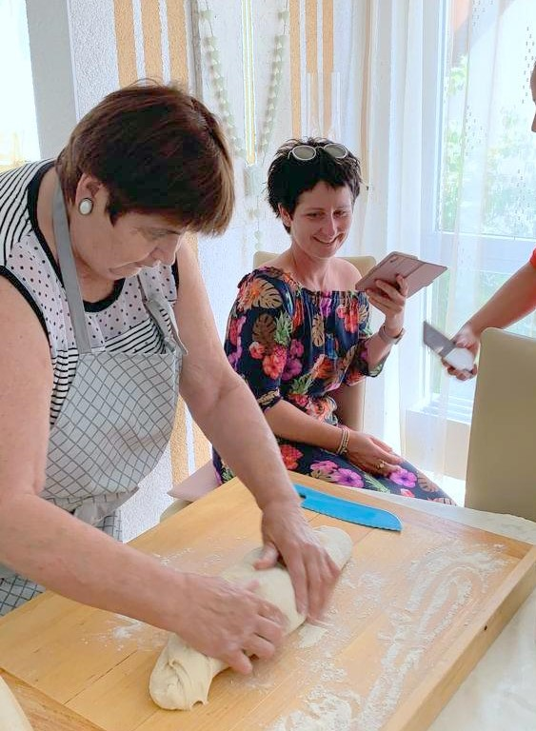
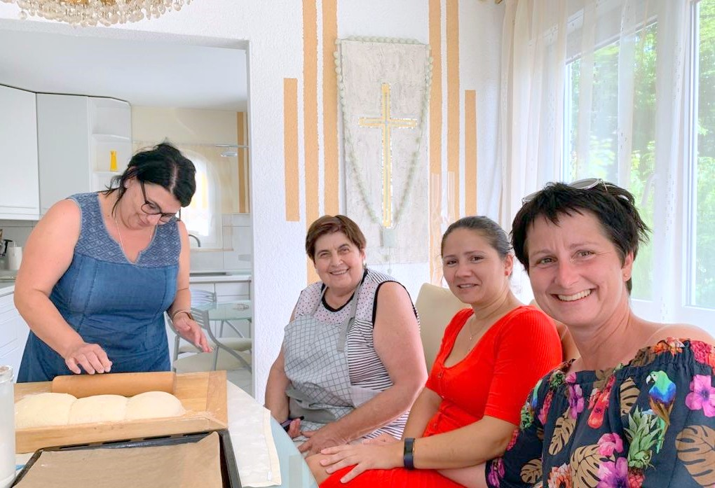
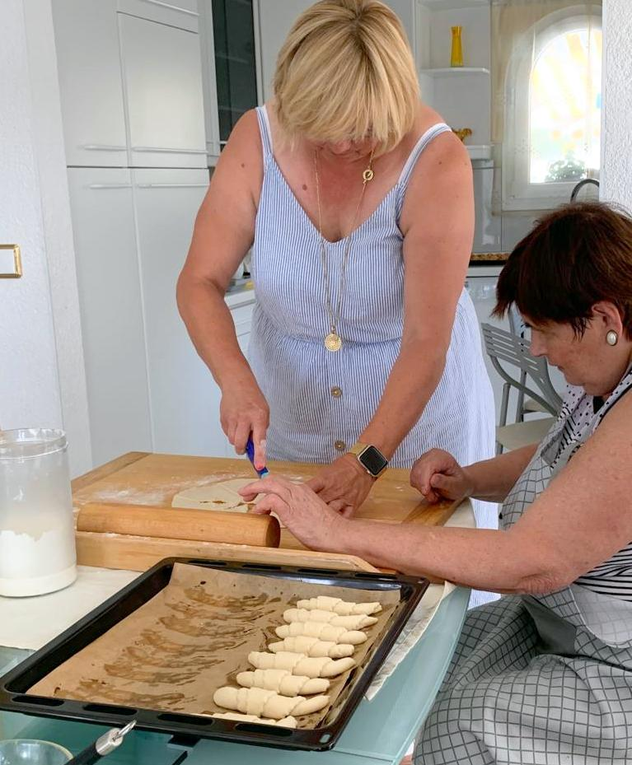
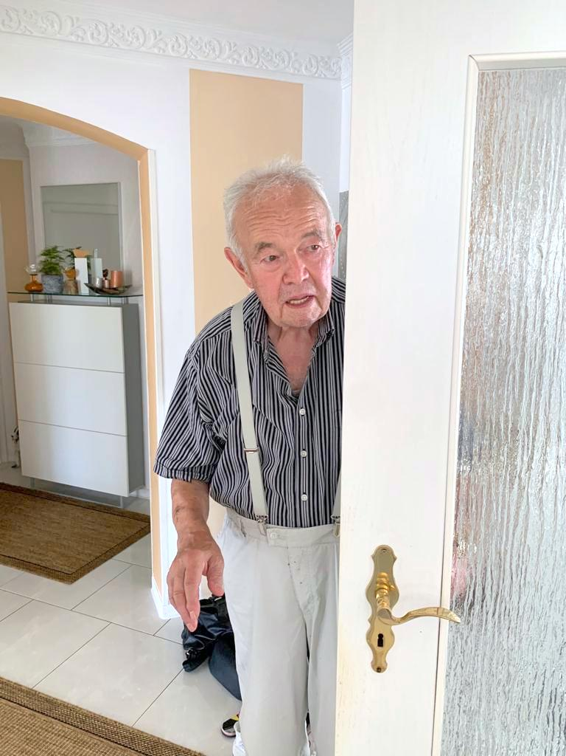
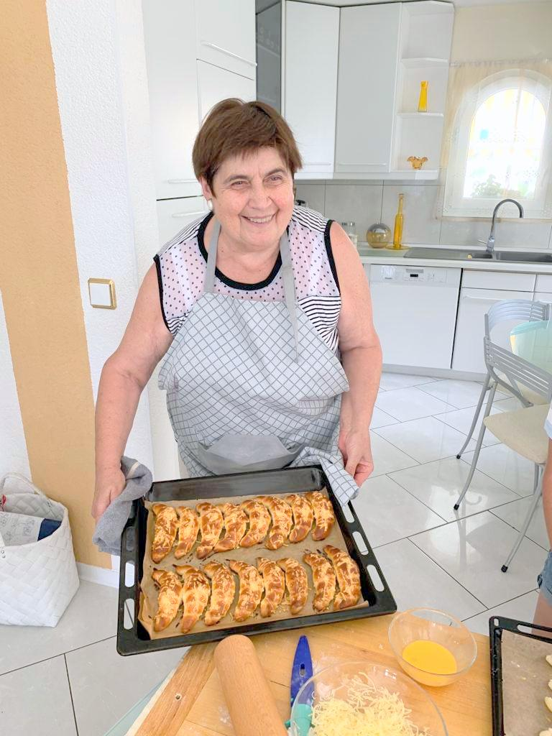
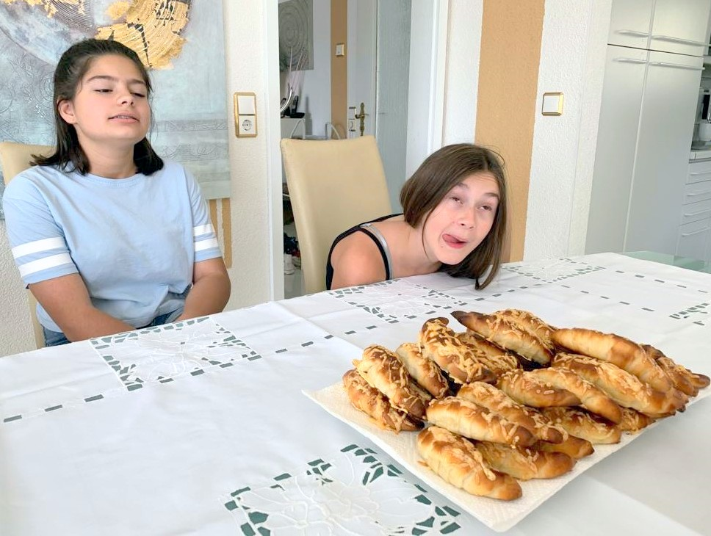
Die Salzkipfel wurden und werden zu vielen Anlässen gebacken. Selbst hier in Deutschland wird das Rezept gerne übernommen. Junge Frauen treffen sich um bei einer Vorführung dabei zu sein. So auch in Sölden.

